Slide 1
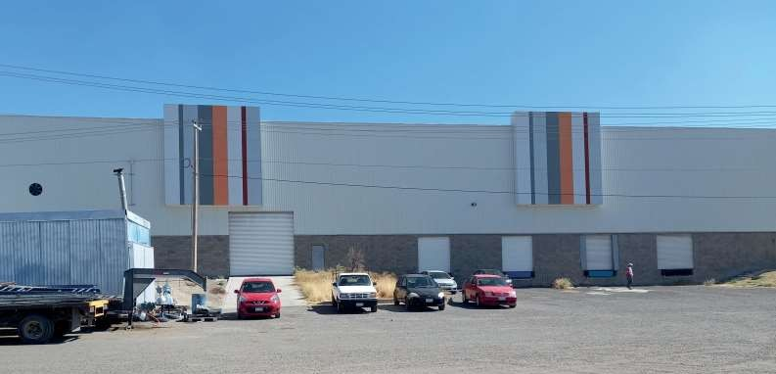
1,600 m²
Industrial Warehouse / Bodega de industria media Zone / Zona: Irapuato, Guanajuato | Price: MXN $60 x m²
SPECIFICATIONS / ESPECIFICACIONES
Year construction / Año de construcción | 2017
Building size / Tamaño de la nave | 1,600 m²
Available space / Espacio disponible | 1,600 m²
Construction type / Tipo de construcción | Block 3 metros y lámina tipo Pintro
Floor slab thinkness / Espesor de losa | 12 cm de espesor y capacidad de 250 Kg/m²
Roofing / Techumbre | Lámina galvanizada aislante
Docks / Andenes | 2
Ramps / Rampas | N/A
Min clear height / Altura libre mínima | 10.5 m
Max clear height / Altura libre máxima | 12 m
Manuvering yard / Patio de maniobras | Compartido
Offices / Oficinas | 50 m²
Vehicule parking space / Estacionamiento | 4.5
kylight / Iluminación natural | 10%
Lighthing – Mfg / Iluminación en nave | Lámparas T-5 Ahorradoras de energía
Electrical substation / Subestación eléctrica compartida | 10 Kva´s
Nave dentro de Parque Industrial
- Columnas principales a base de IR 457x89.1
(según manual de I.M.C.A.) o IPR 18x60 a cada
8 m, a lo largo de la nave.
- Plataforma a base de 3 capas de tepetate de
20 cm de espesor, compacto al 95% de peso
volumétrico seco máximo.
- Trabes de sección variable, armadas con placa
de 3/8’’ y 1/2’’, de 0.77 a 0.3 m
Condiciones de renta:
-2 meses de renta
-2 meses anticipo

Slide 2
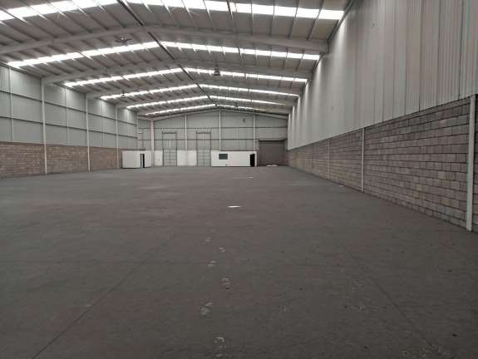
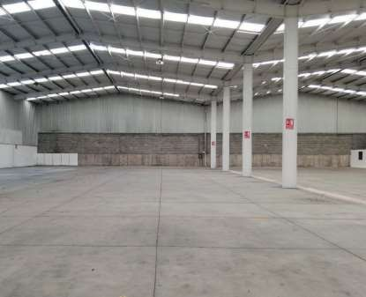
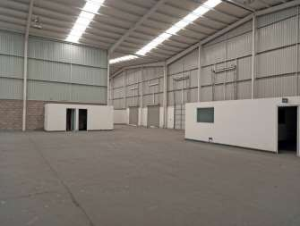
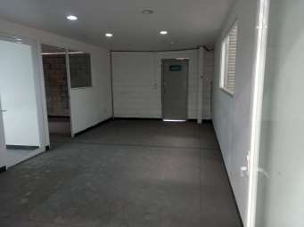
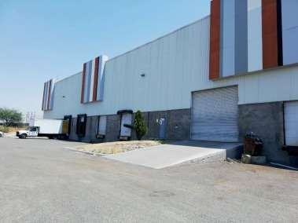
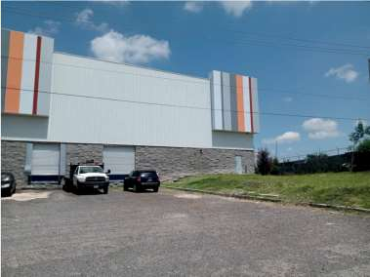
1,600 m²

Slide 3
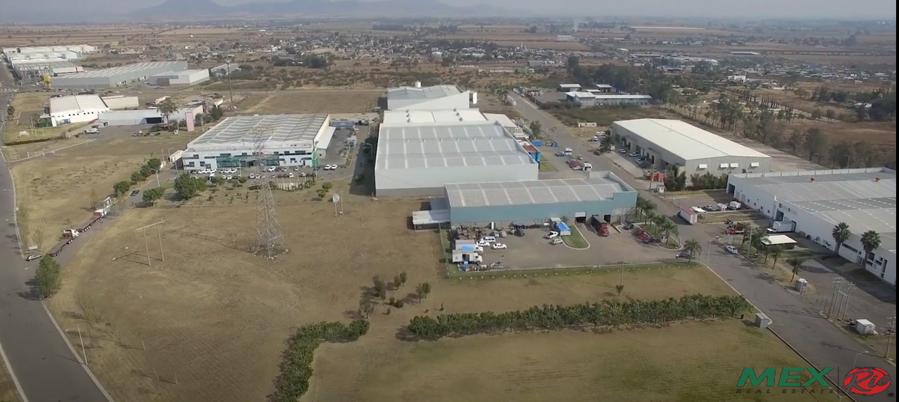
1,600 m²
Distance to / Distancia a
Main services around
Santander
BBVA Bancomer
Hotel Jalyd Inn Hotel San Francisco
Sendex Paquetería
IMPORTANT CITIES | HR/MN
CDMX | 03/45
San Luis Potosí | 02/35
Querétaro | 01/03
León | 01/02
AIRPORT / AEROPUERTO
Aeropuerto Internacional de | 00/37
Guanajuato
Aeropuerto Internacional CDMX | 04/28

Slide 4
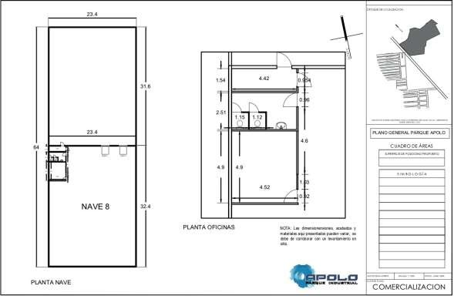
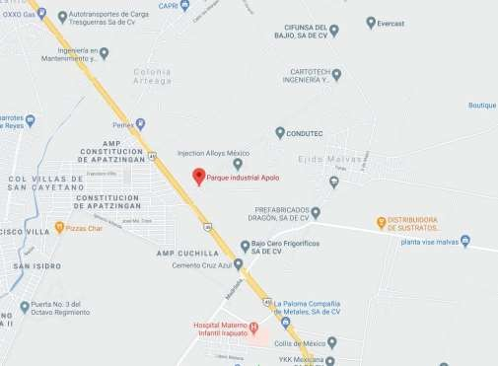
1,600 m²
Disponible
1,600 m²
MXN $60.00 x m²

